Slide 1

Bài thuyết trình sản phẩm
CHỦ ĐỀ:
CÁC LOẠI XE NÊN MUA
By:Tăng Công Thành

Slide 2

Mục Lục
Chọn chủ đề dự án
Tiêu chí chọn dự án
Kế hoạc triển khai

Slide 3
Chọn chủ đề dự án
Ngày càng nhiều người có nhu cầu mua xe hơi
Trang Web về xe ra đời
Giúp người mua chọn xe đúng như cầu của mình

Slide 4
Tiêu chí chọn dự án
Điểm mạnh:
Thân thiện với người dùng
Trình bày rõ ràng, có hình ảnh
Điểm yếu:
Trang web sinh sau đẻ muộn, khó cạnh tranh
Chỉ trình bày một số loại xe nên số người truy cập trang web sẽ ít hơn

Slide 5
Tiêu chí chọn dự án
Cơ hội:
Có thể được nhiều cơ sở bán xe chú ý đến và mua lại
Thách thức:
Ban đầu sẽ khó tiếp cận được với nhiều người do có nhiều đối thủ cạnh tranh

Slide 6
Kế hoạc triển khai
Dựng bố cục trang web: 2 ngày
Tìm dữ liệu (hình ảnh): 7 ngày
Code: 7 ngày
Tìm code: 1 ngày

Slide 7
Kế hoạc triển khai
Mục đích: chia nhỏ việc ra và phân bố thời gian cho hợp lý

Slide 8
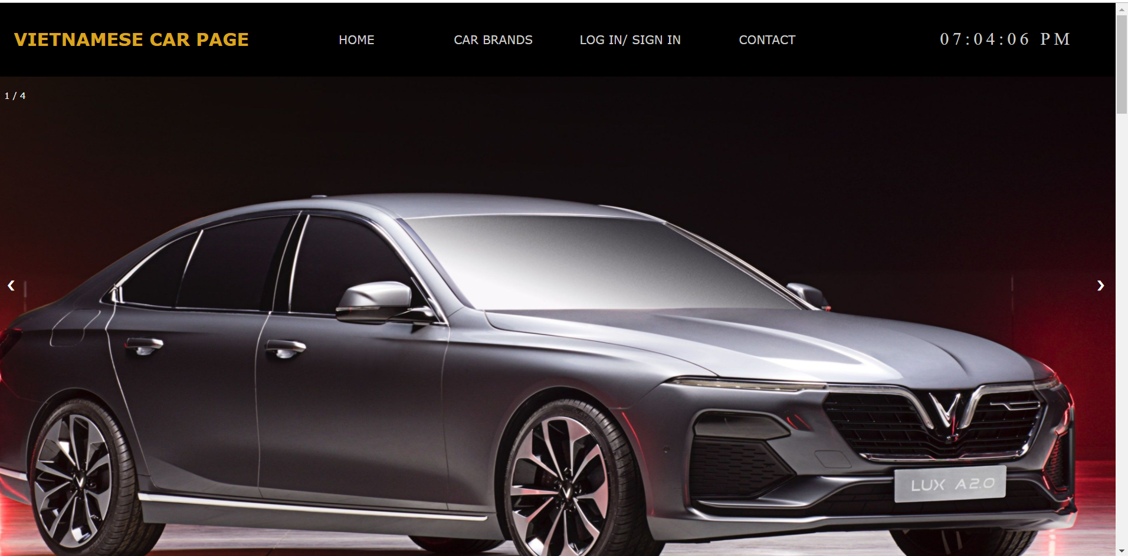
Hình ảnh sản phẩm:

